Slide 1


Slide 2

Антимонопольный комплаенс

Slide 3
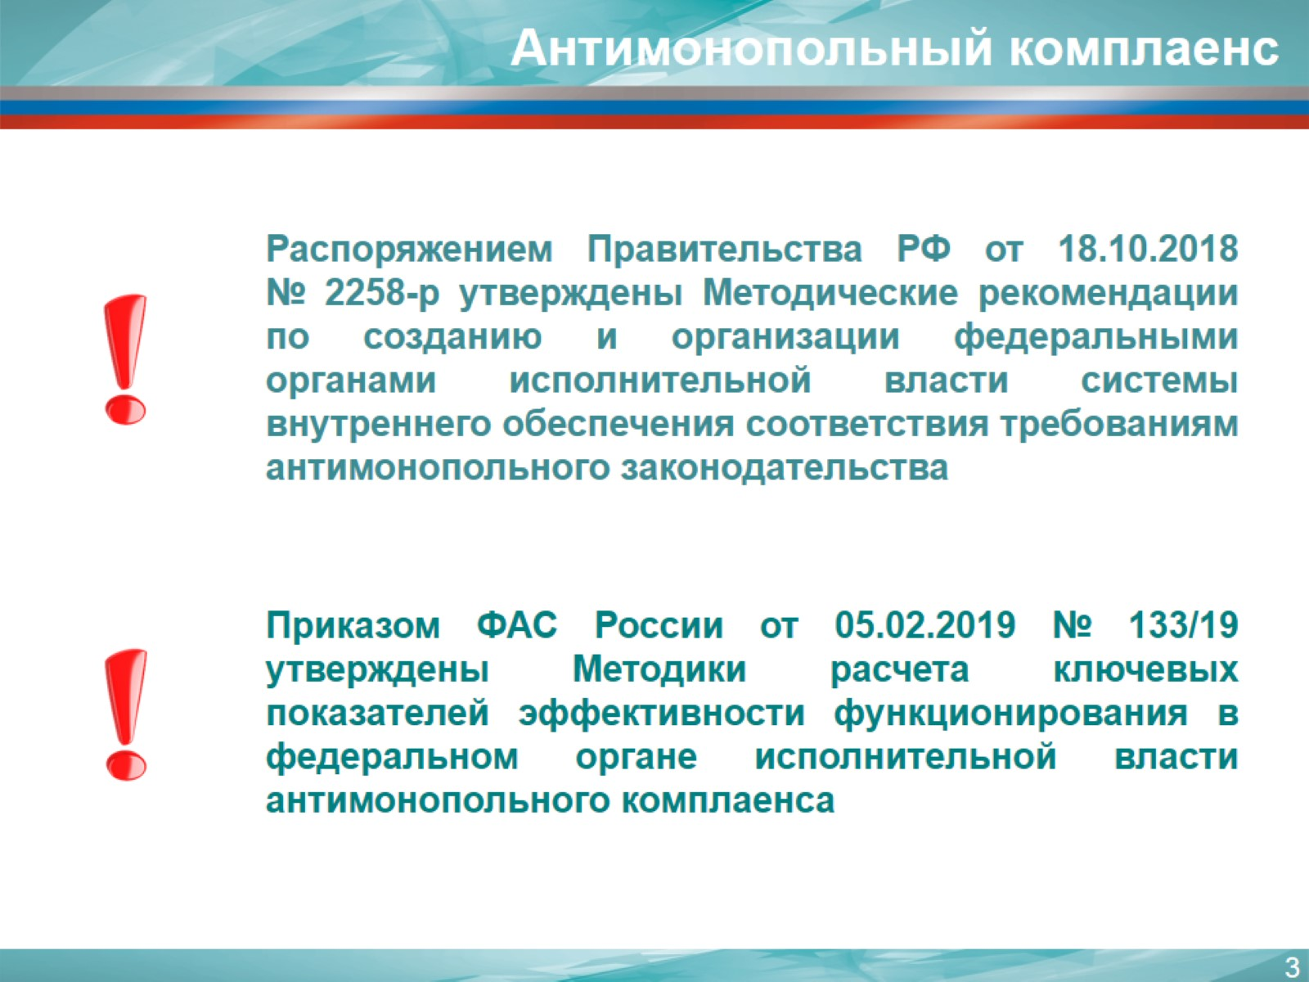

Slide 4
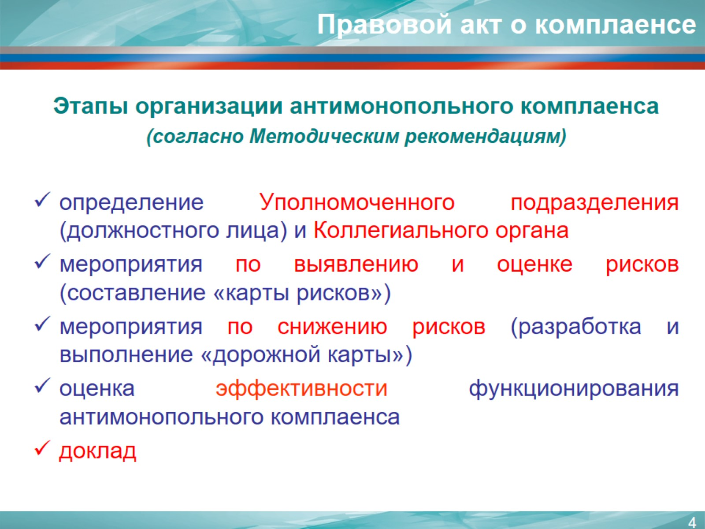

Slide 5
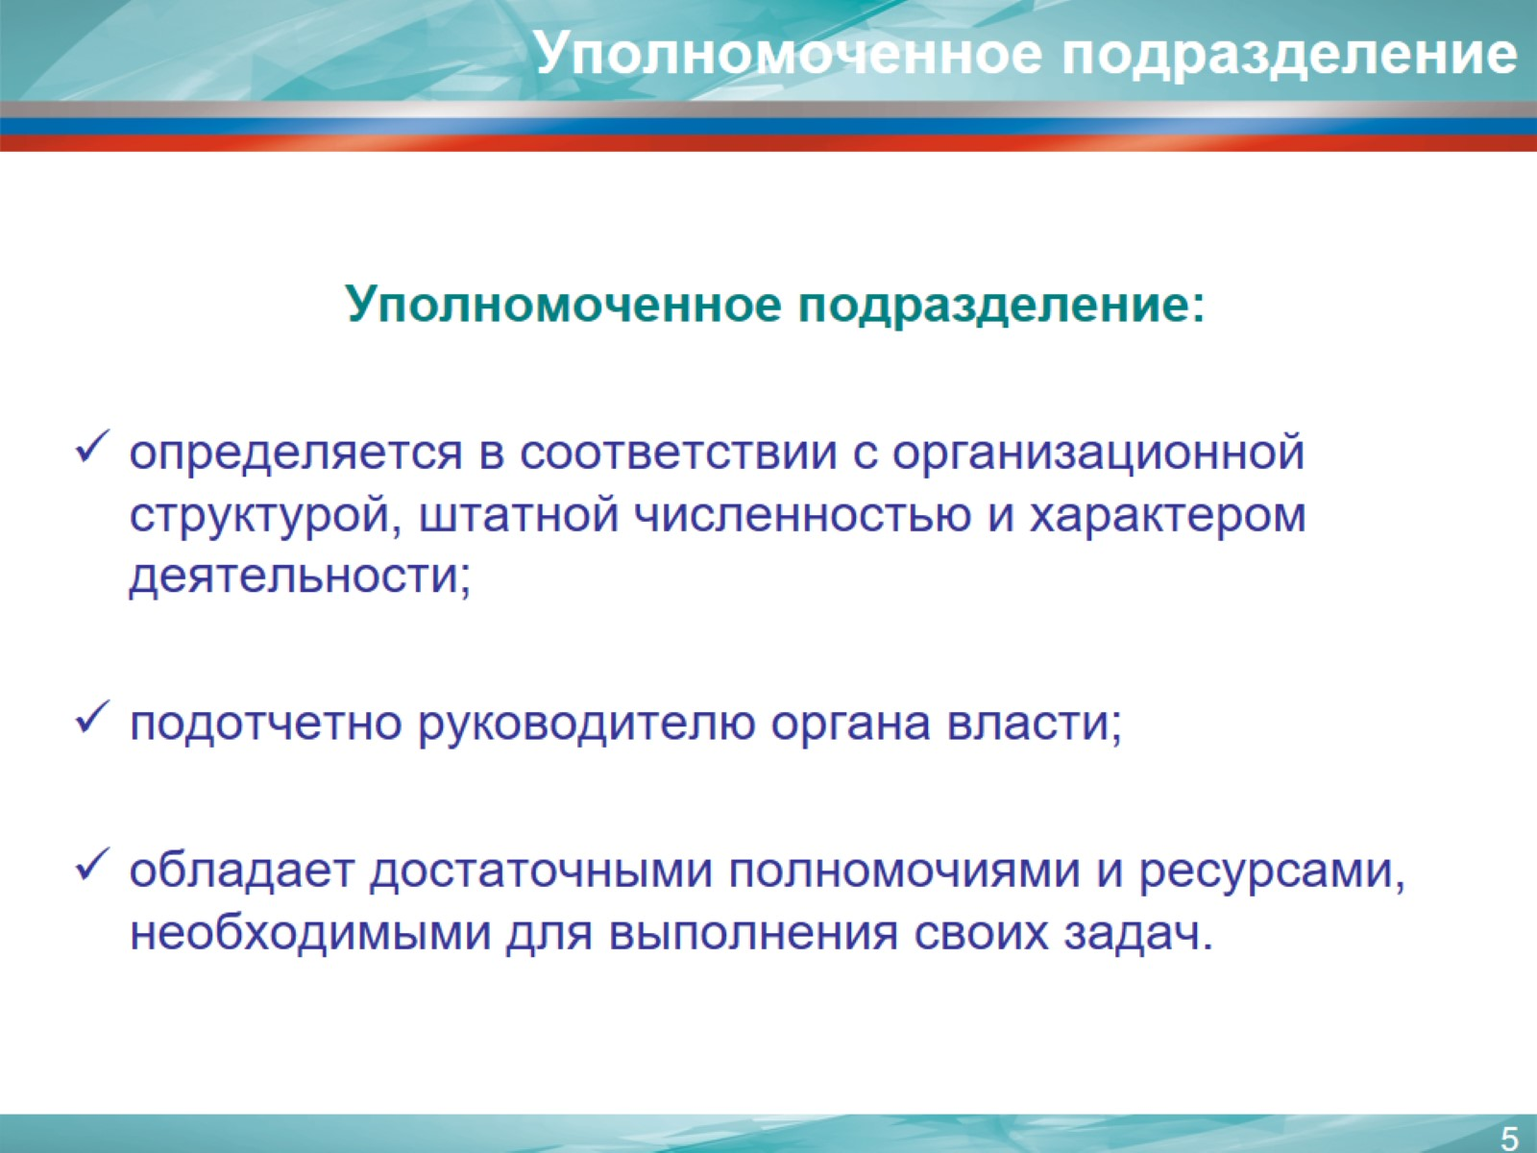

Slide 6
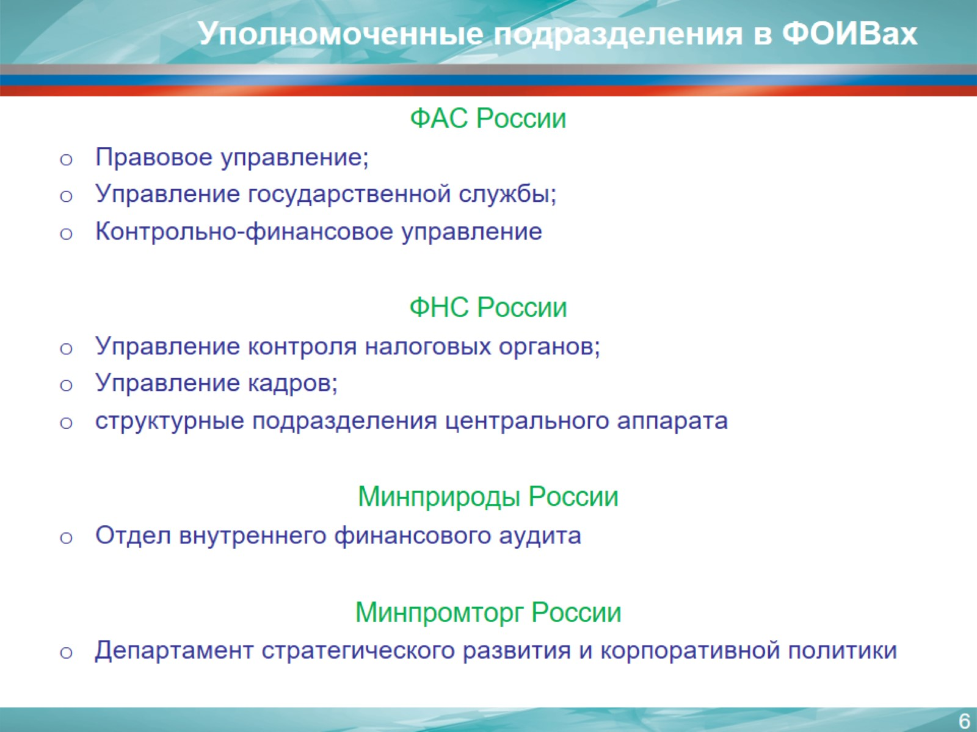
Уполномоченные подразделения в ФОИВах

Slide 7
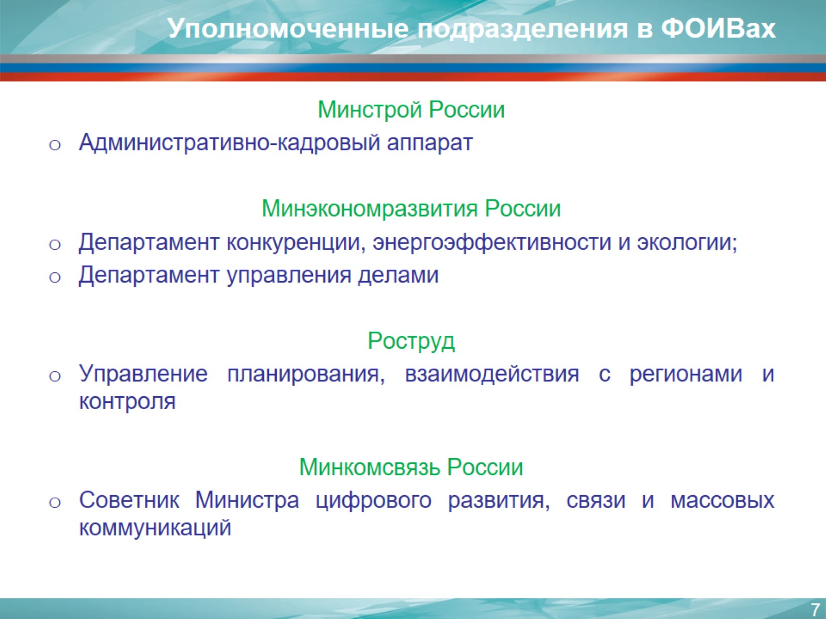
Уполномоченные подразделения в ФОИВах

Slide 8
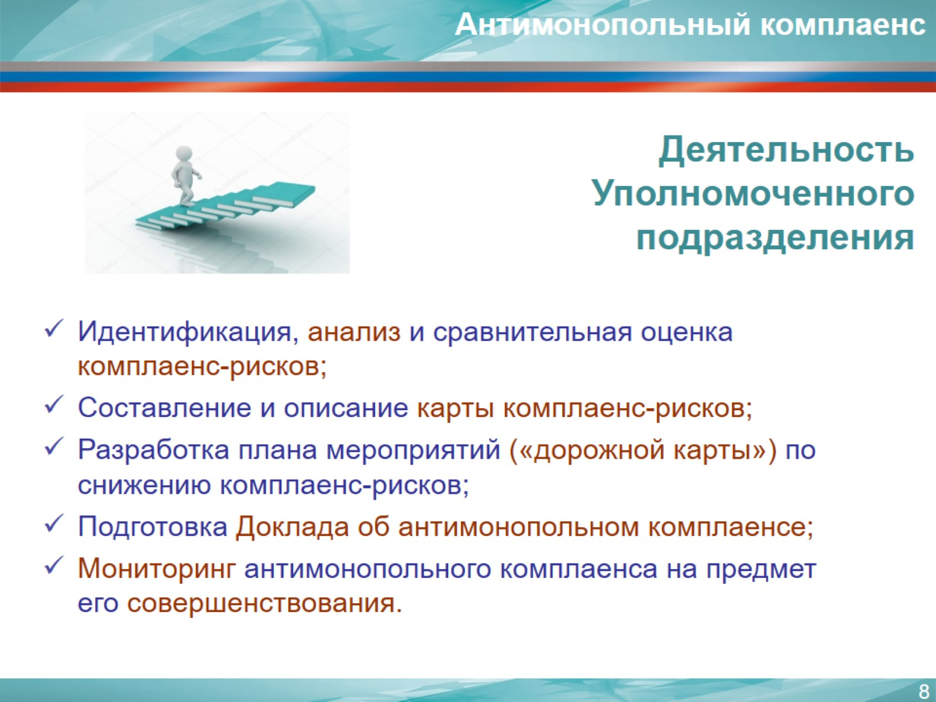

Slide 9
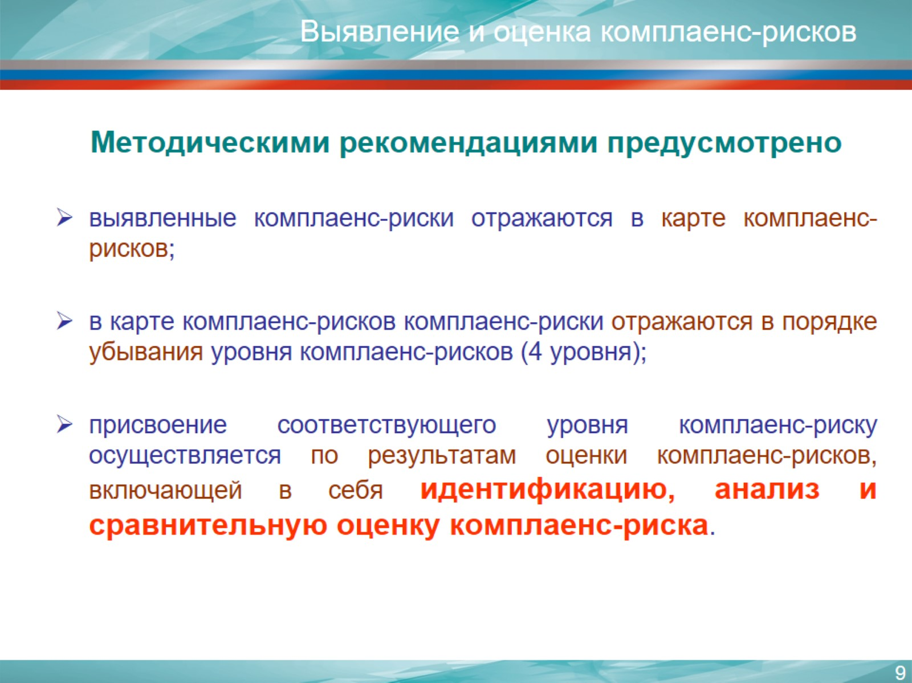
Выявление и оценка комплаенс-рисков

Slide 10
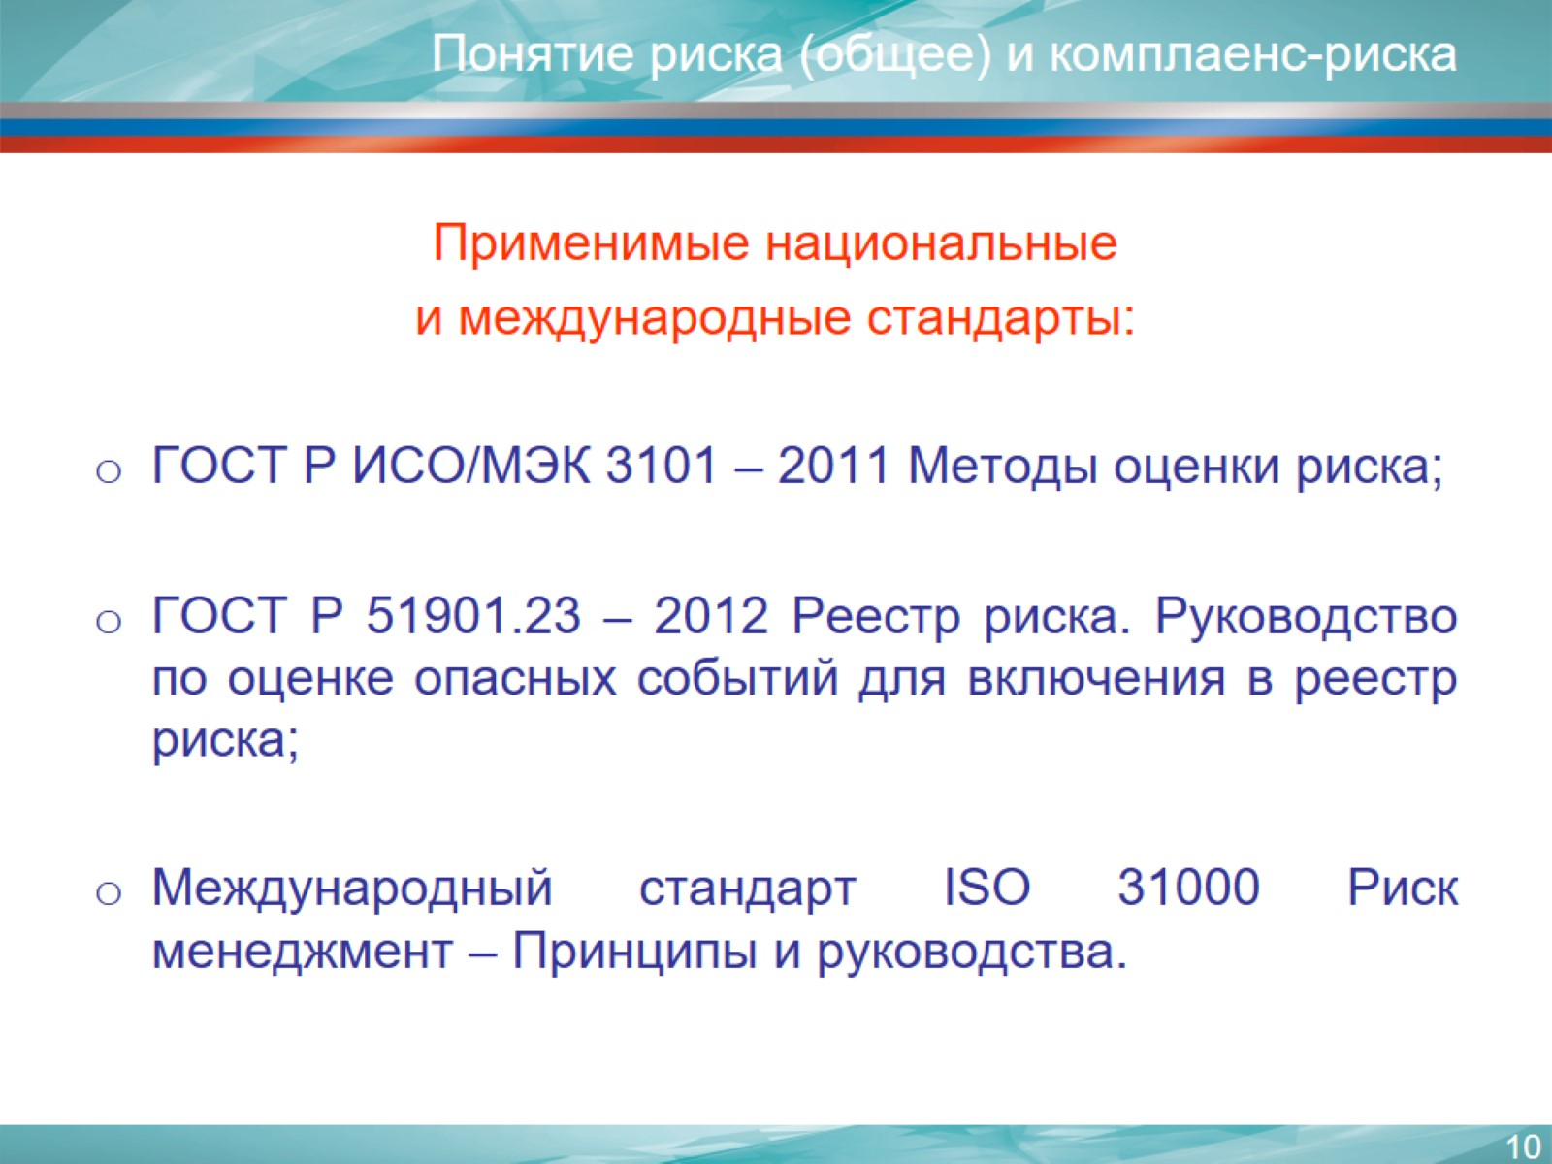
Понятие риска (общее) и комплаенс-риска

Slide 11
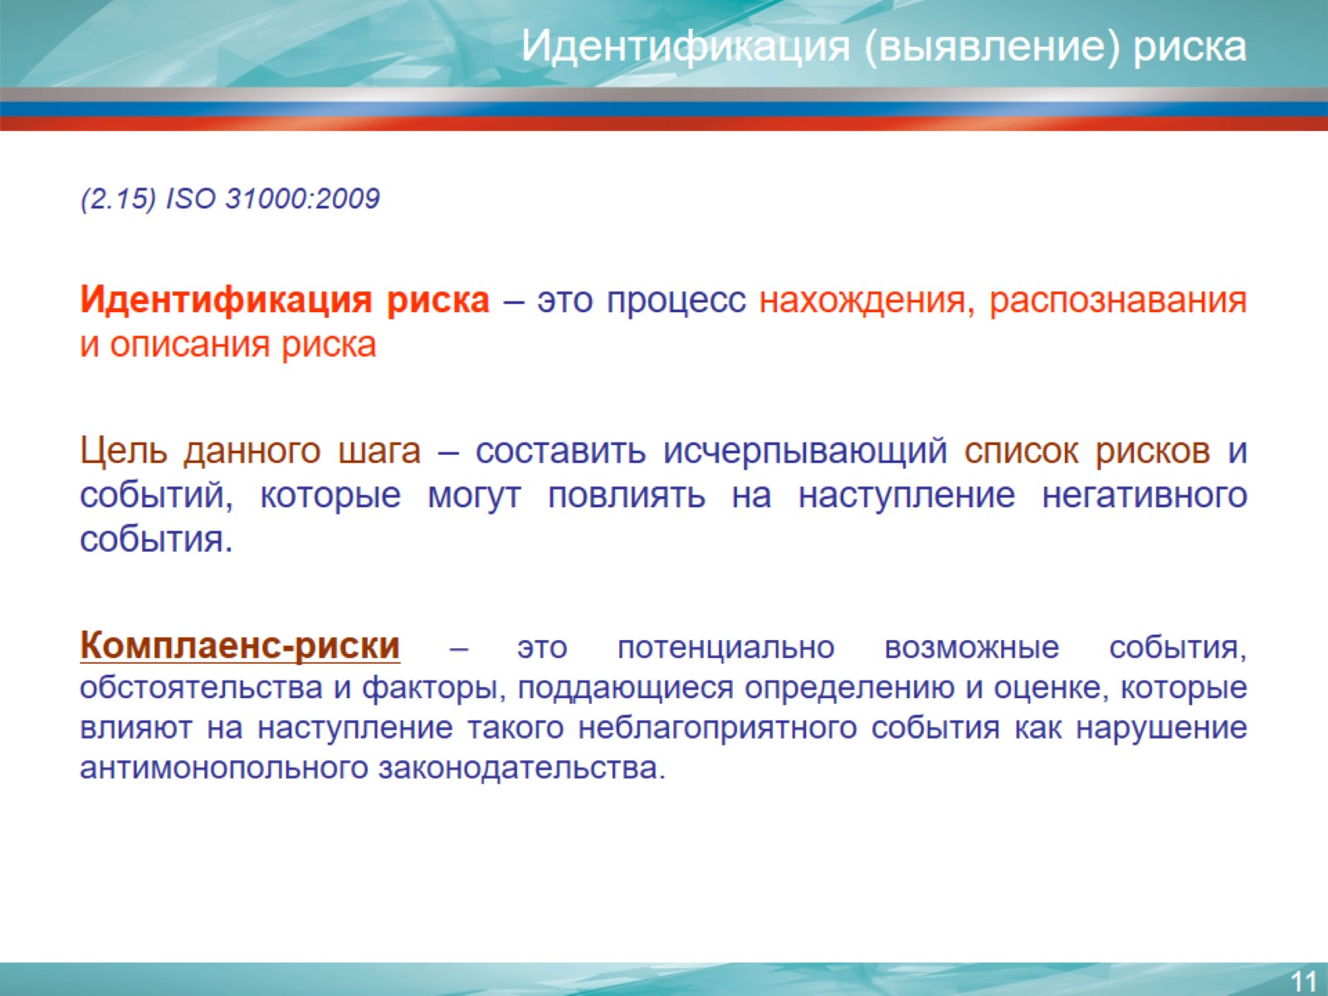
Идентификация (выявление) риска

Slide 12
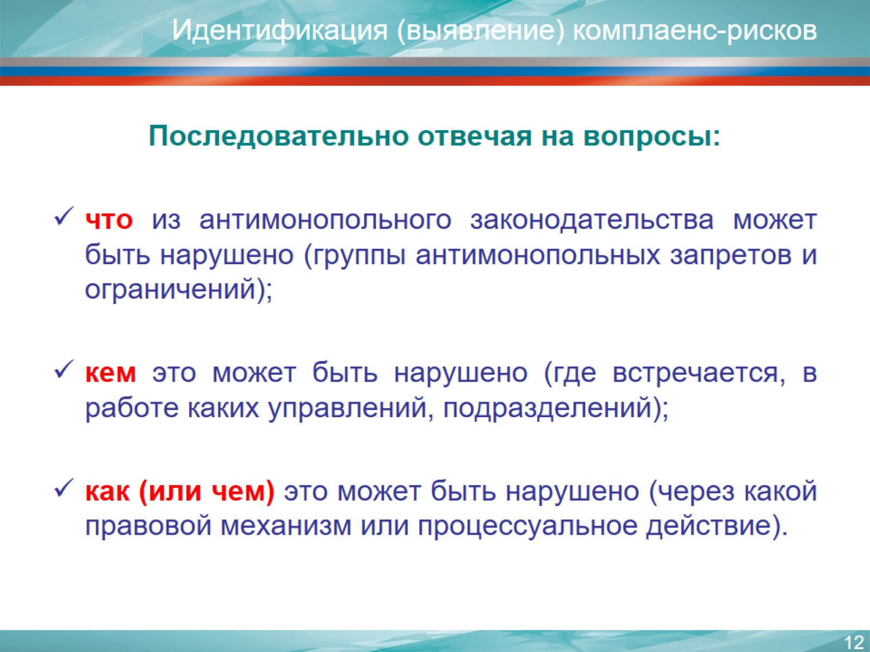
Идентификация (выявление) комплаенс-рисков

Slide 13
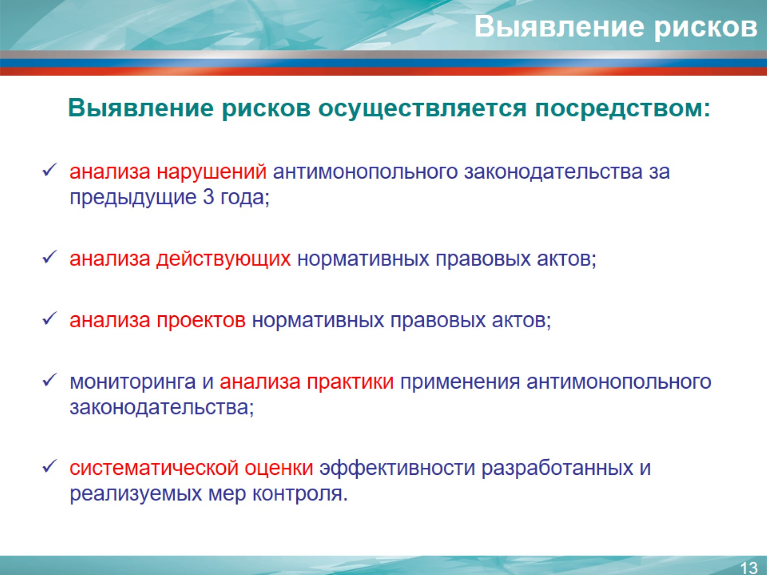

Slide 14
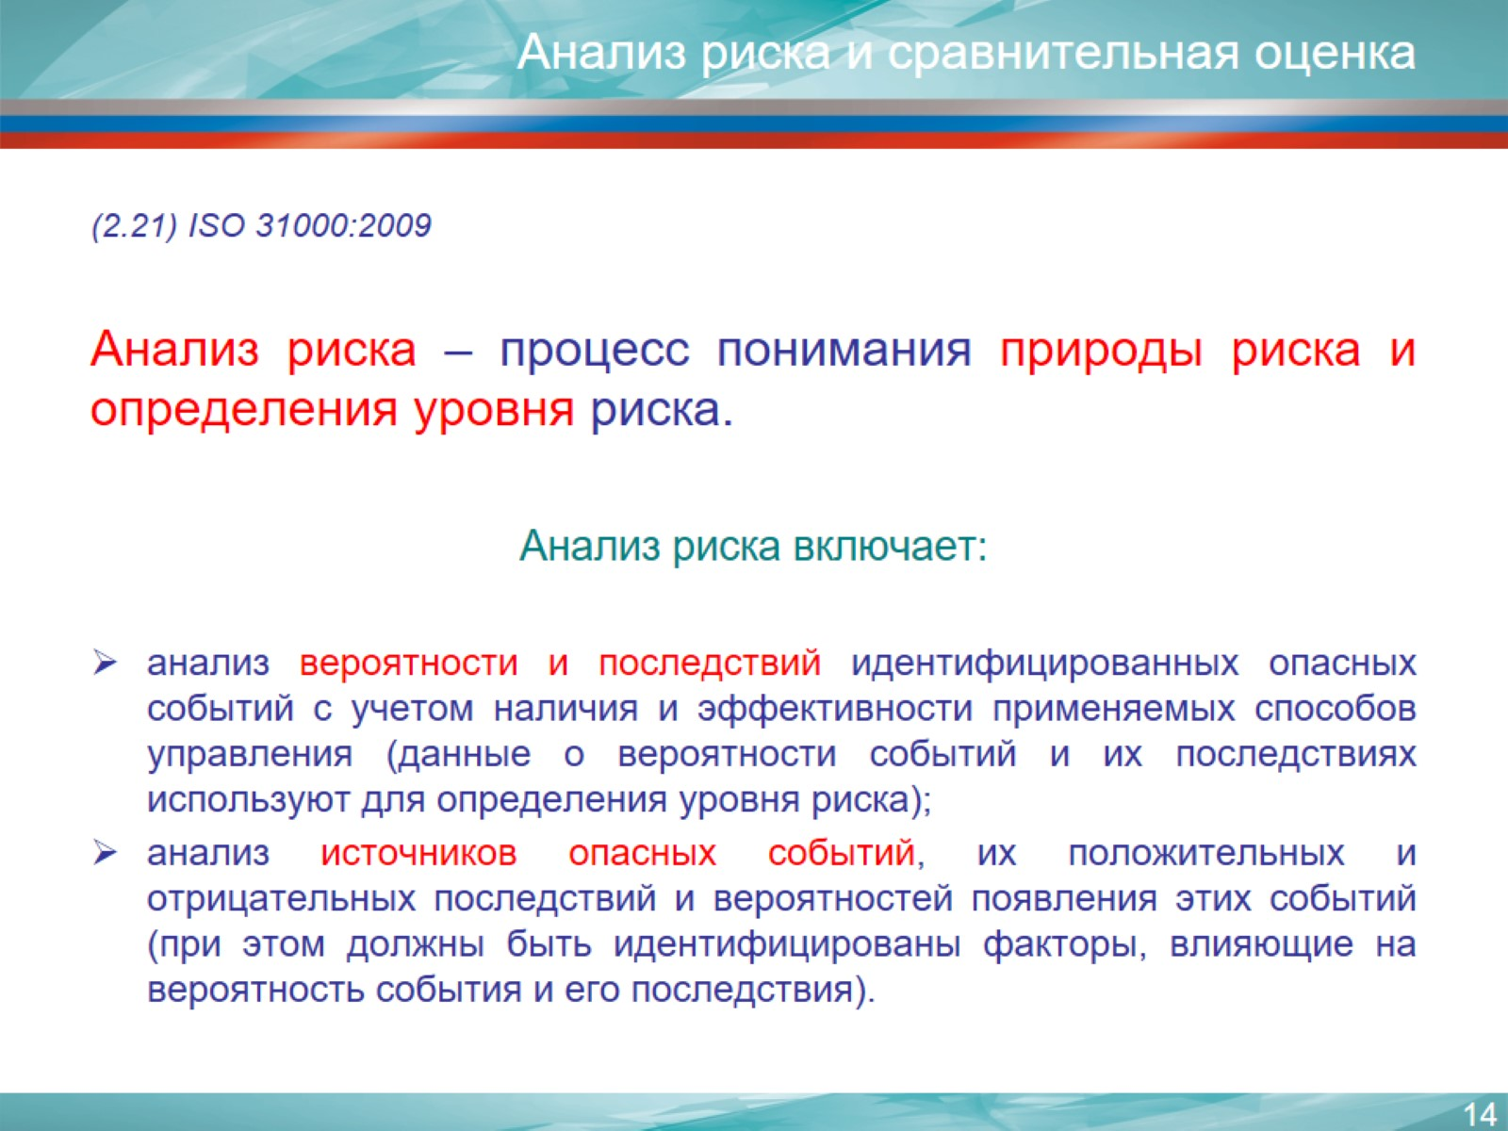
Анализ риска и сравнительная оценка

Slide 15
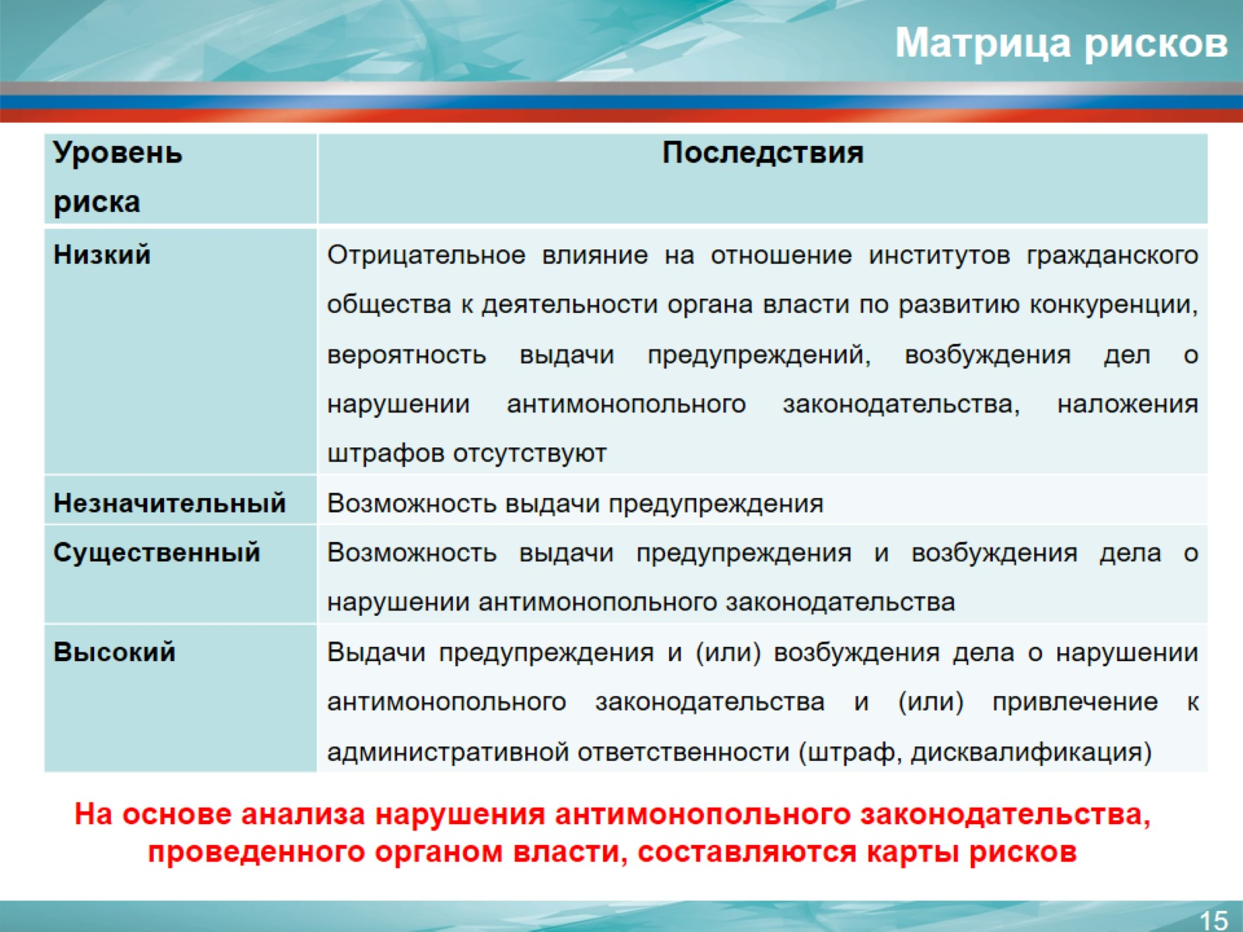

Slide 16
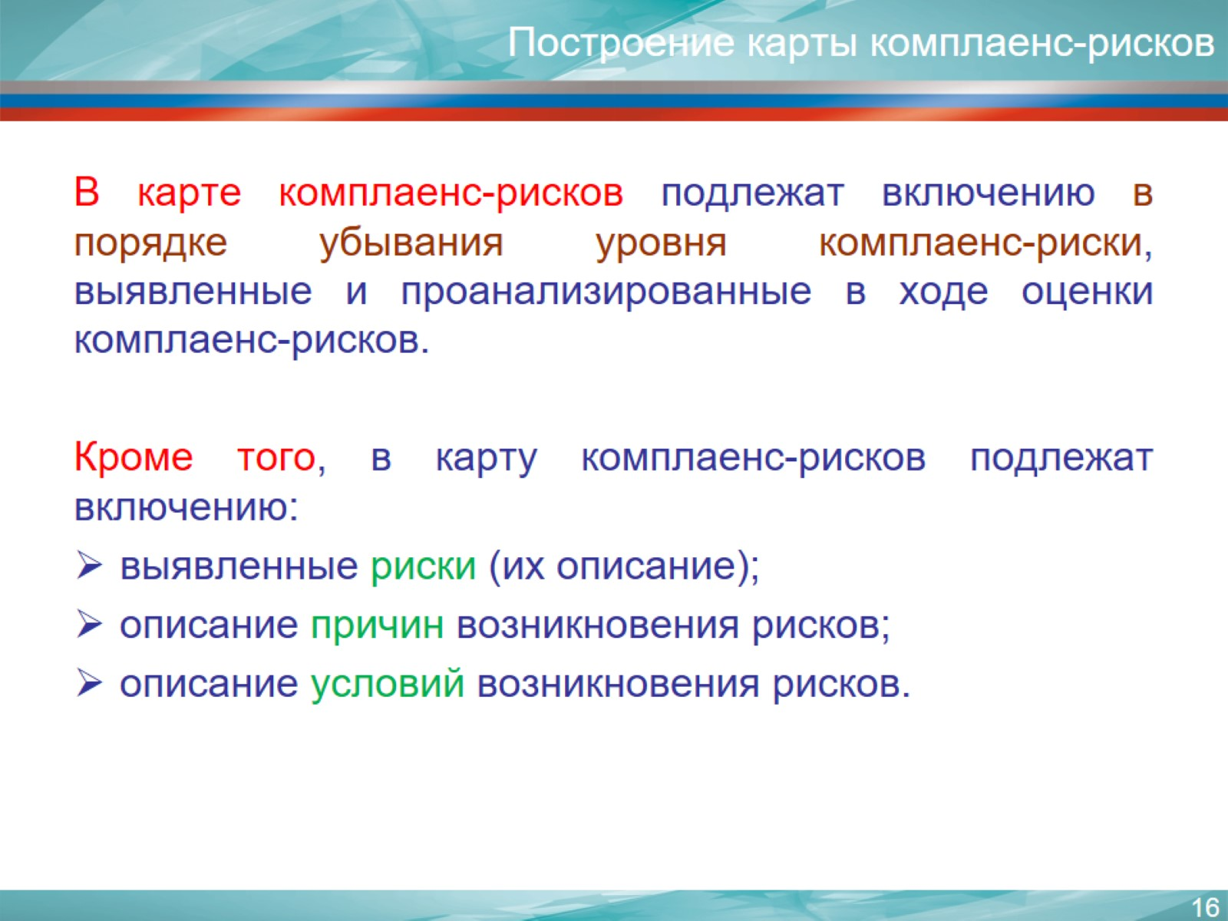
Построение карты комплаенс-рисков

Slide 17
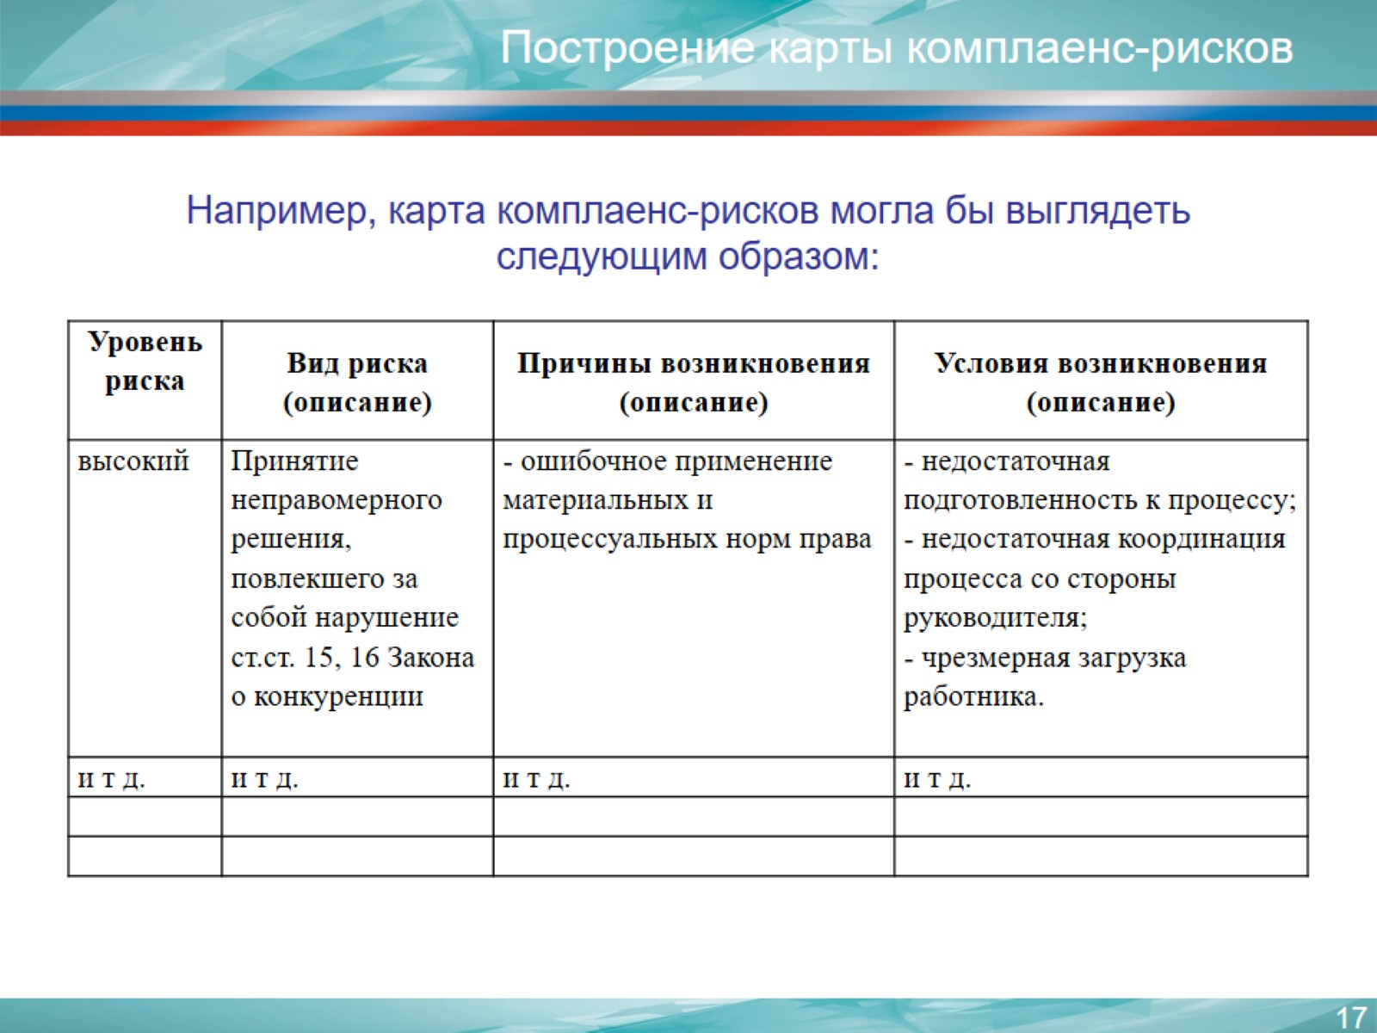
Построение карты комплаенс-рисков

Slide 18
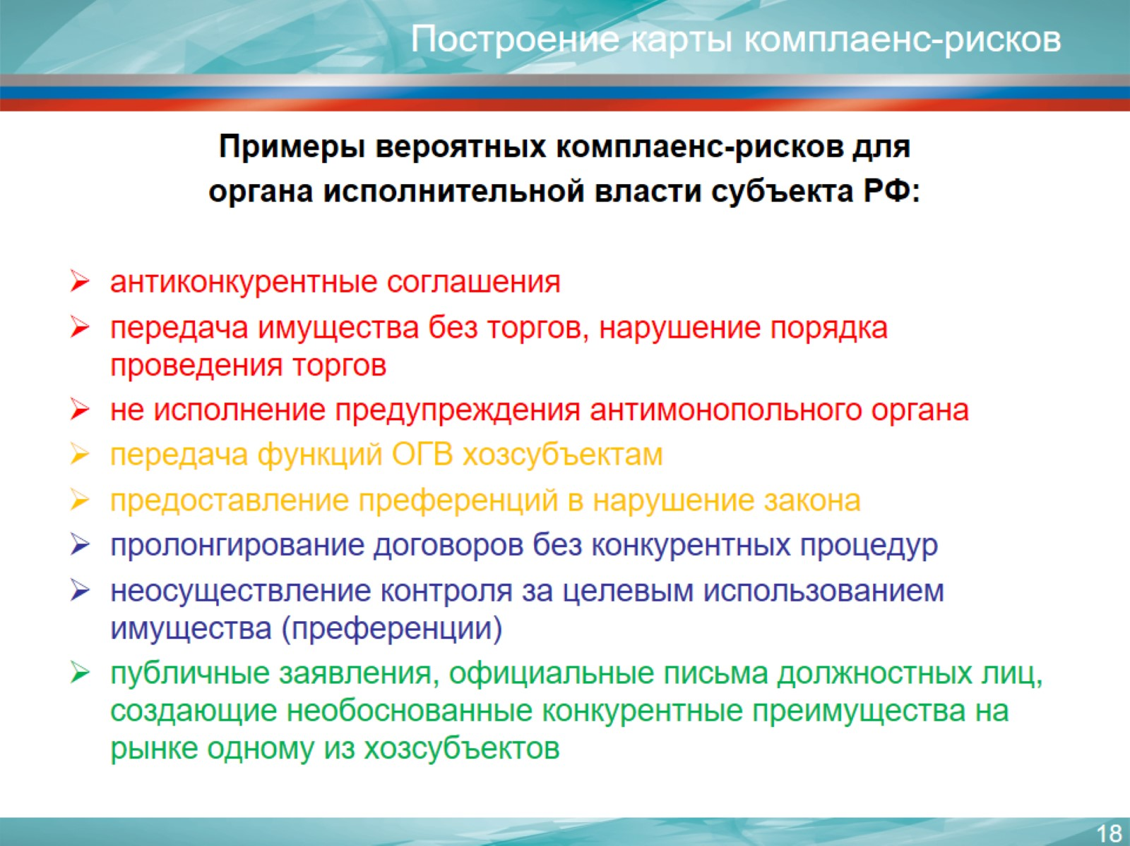
Построение карты комплаенс-рисков

Slide 19
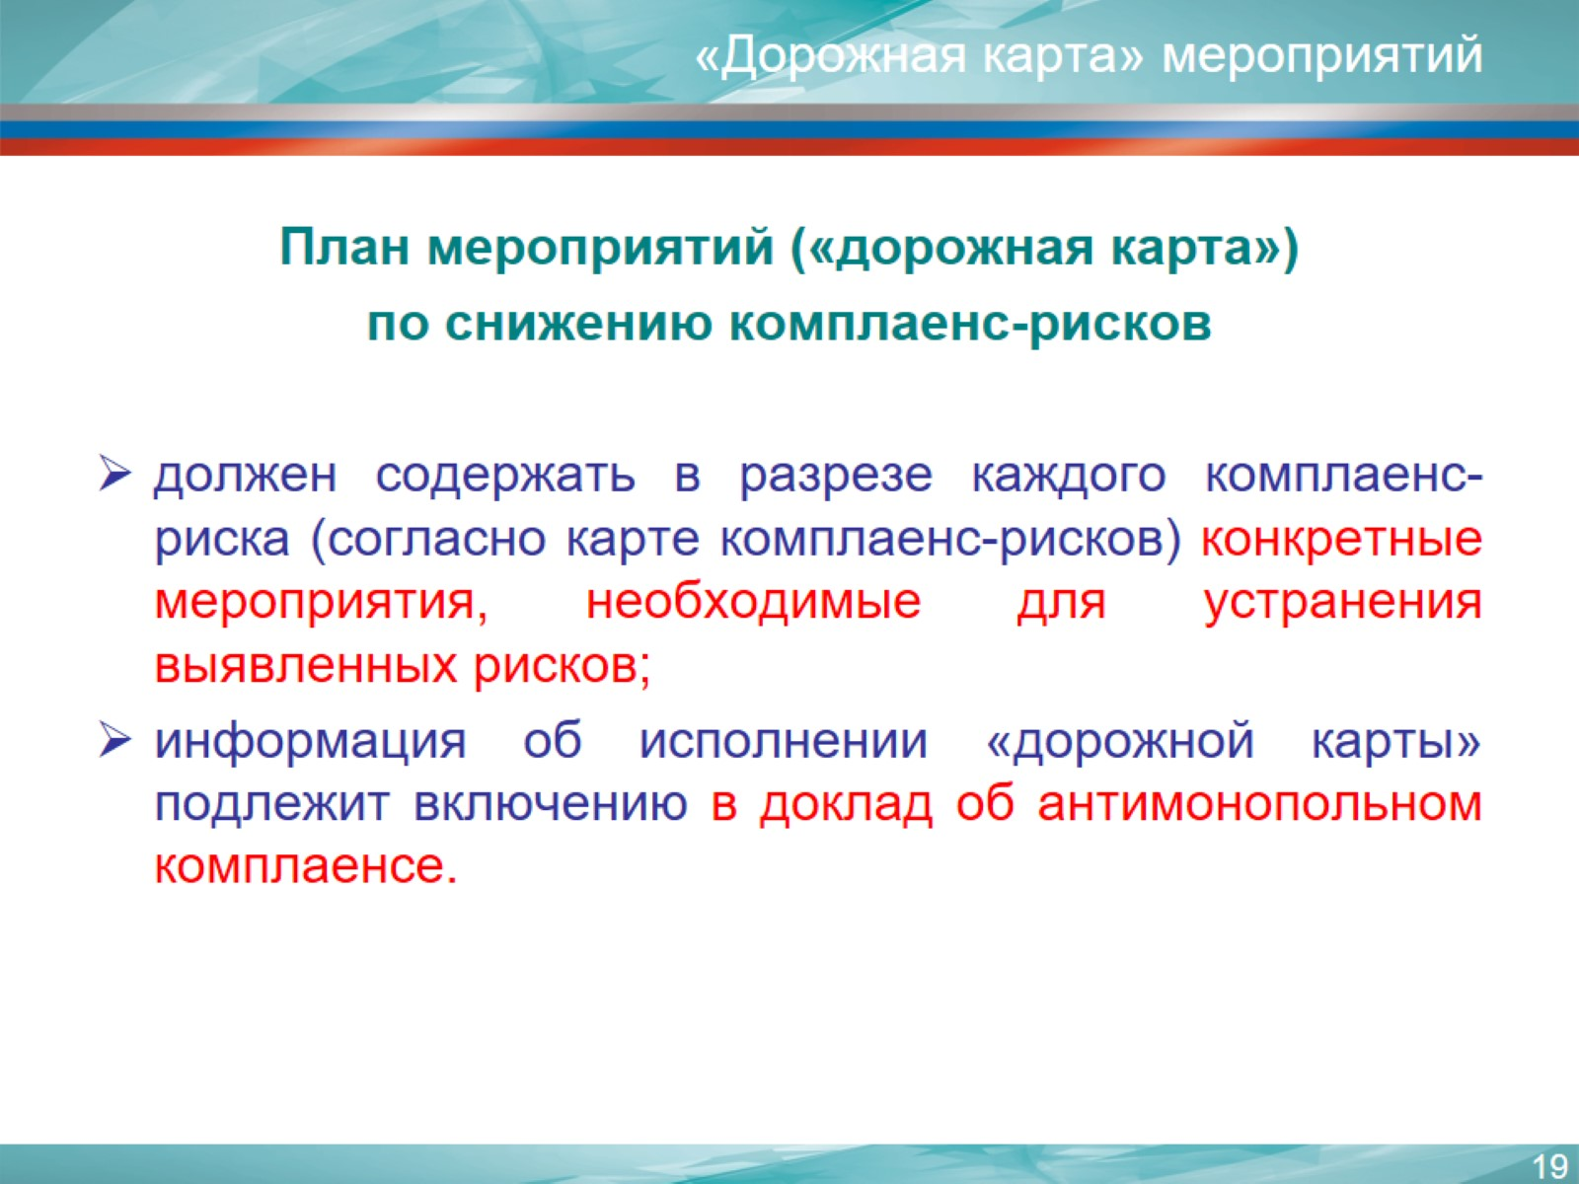
«Дорожная карта» мероприятий

Slide 20
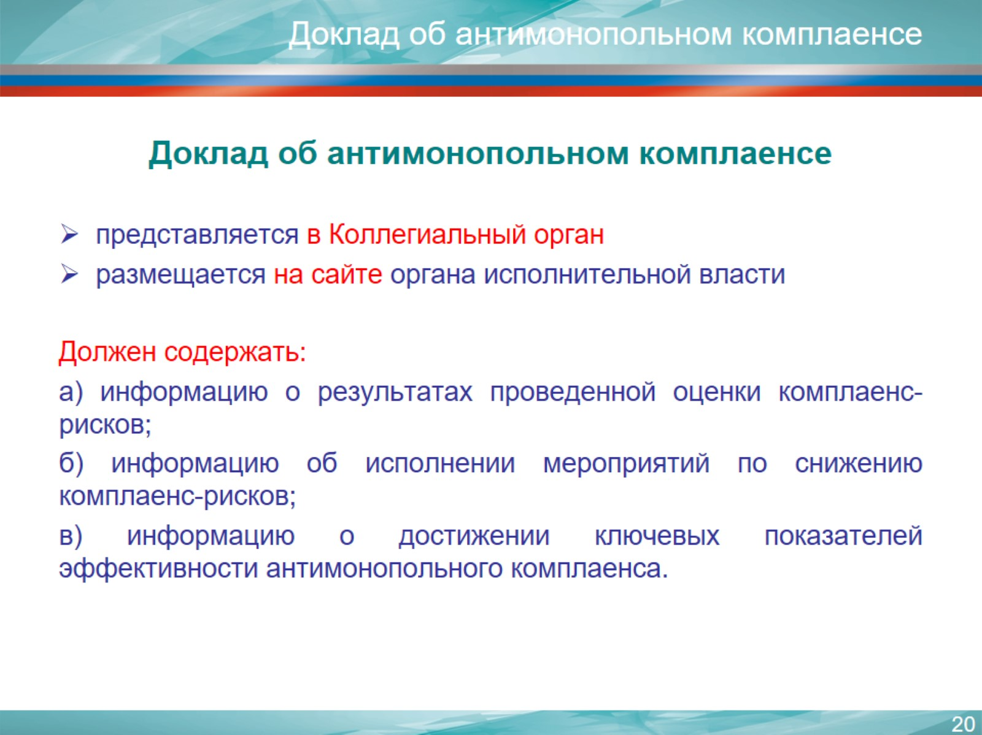
Доклад об антимонопольном комплаенсе

Slide 21
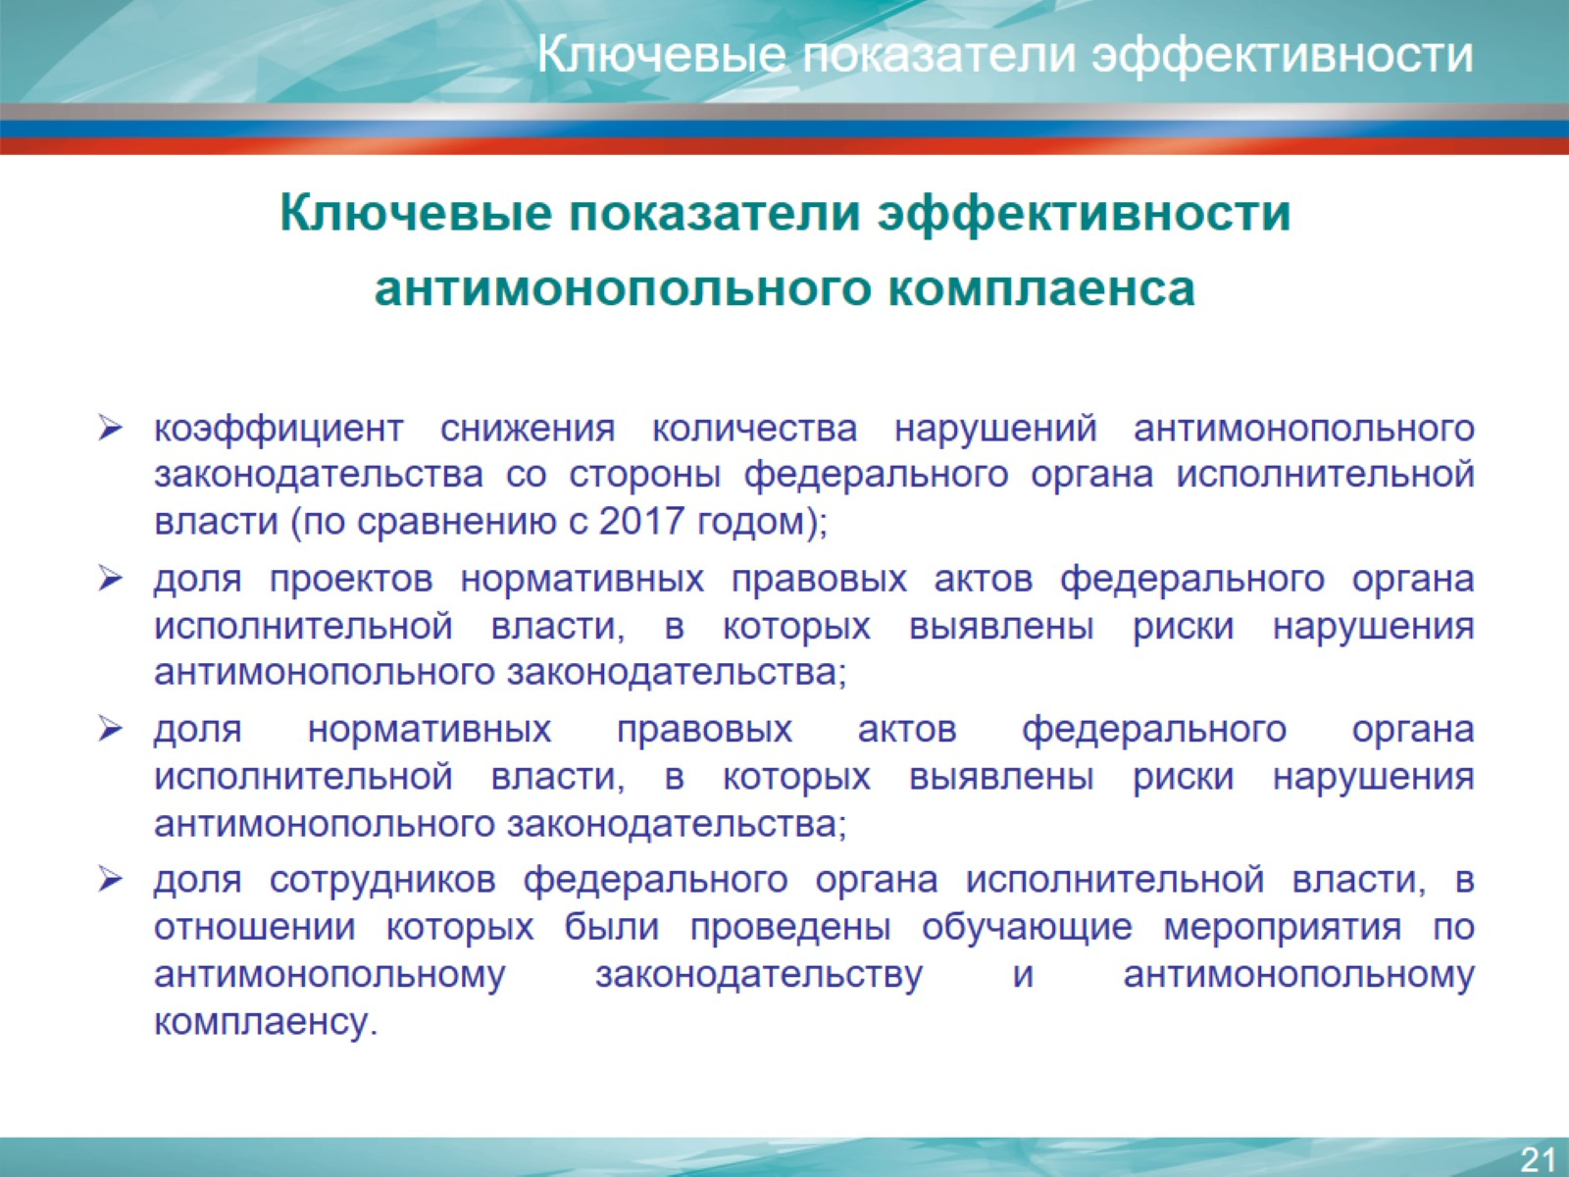
Ключевые показатели эффективности

Slide 22
